Slide 1
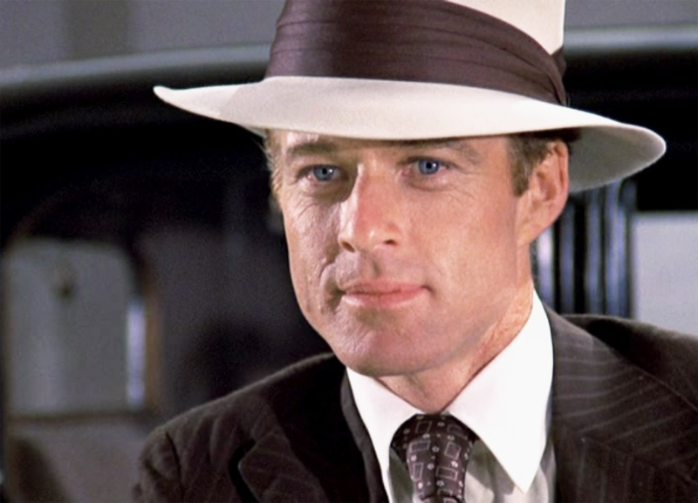


ROBERT
REDFORD
JOSE LUIS

Slide 2
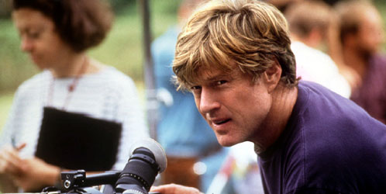

Slide 3
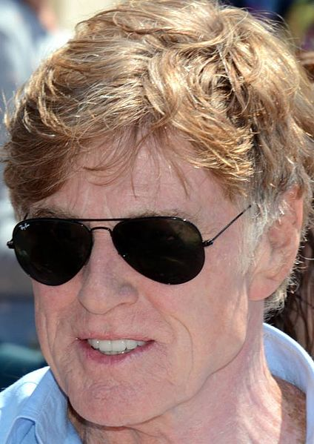

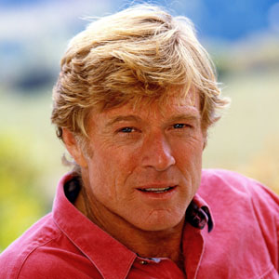

Esta semana corrieron muchos rumores sobre una posible muerte del actor conocido por sus papeles en El golpe o Dos hombres y un destino, Robert Redford. Está vivo y con buena salud, pero por desgracia, se unió a las filas de las celebridades declaradas muertas en engaños que están circulando en los sitios web de medios sociales.
Rumores sobre supuesta muerte del actor inundaron las redes sociales
La noticia se ha convertido en viral, pero afortunadamente no es cierta. Sin embargo, a diferencia de otros engaños anteriores que anunciaban la muerte de famosos, esta vez, los bromistas han llevado el fraude a otro nivel. Crearon una página de Facebook que ya reunió más de 1 millón “Likes”.

Slide 4
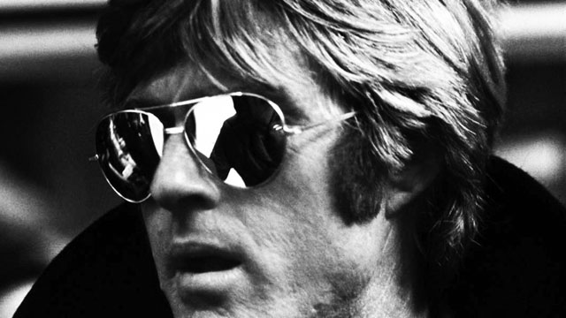

Slide 5
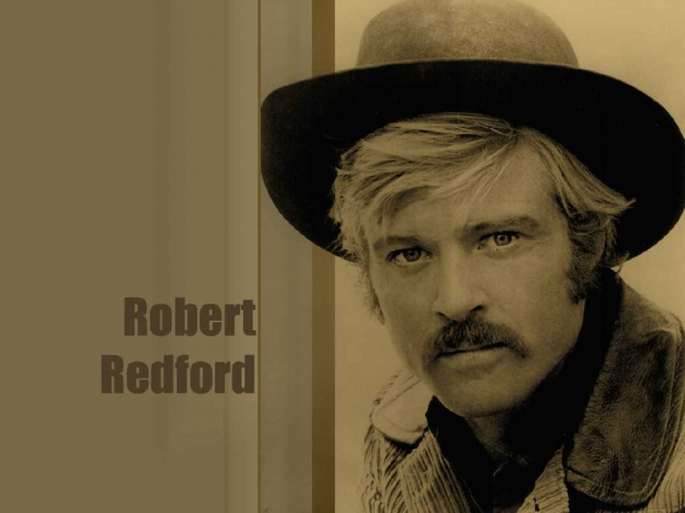

Slide 6
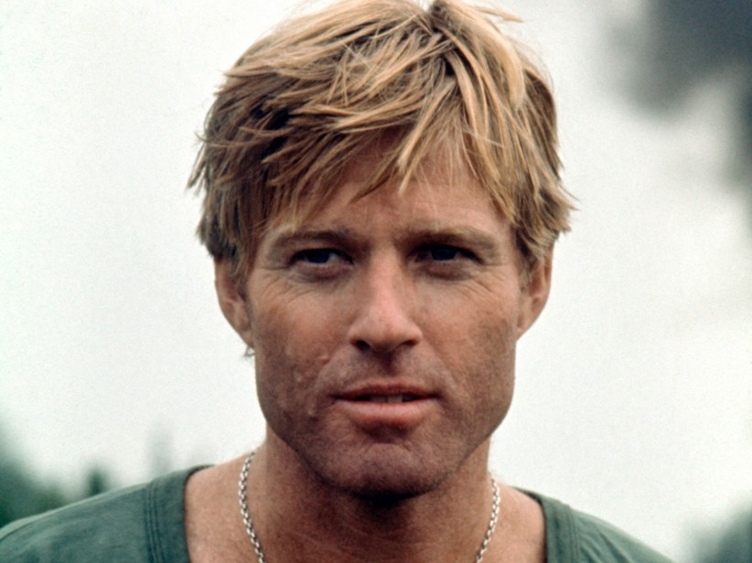

Slide 7
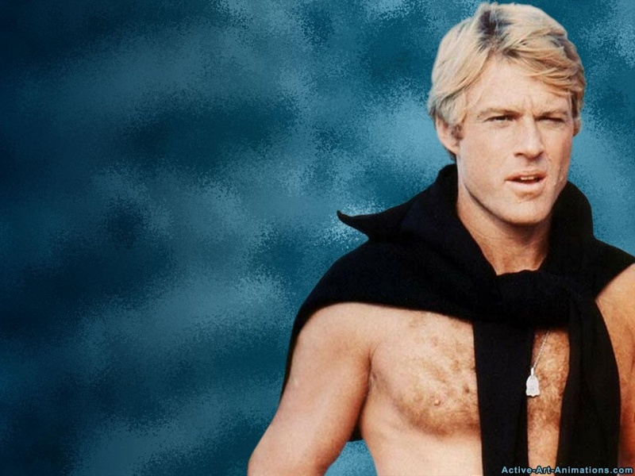

Slide 8
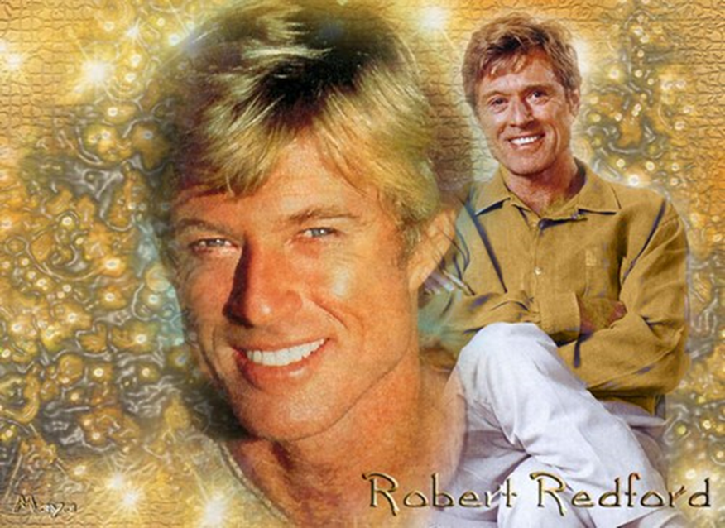

Slide 9
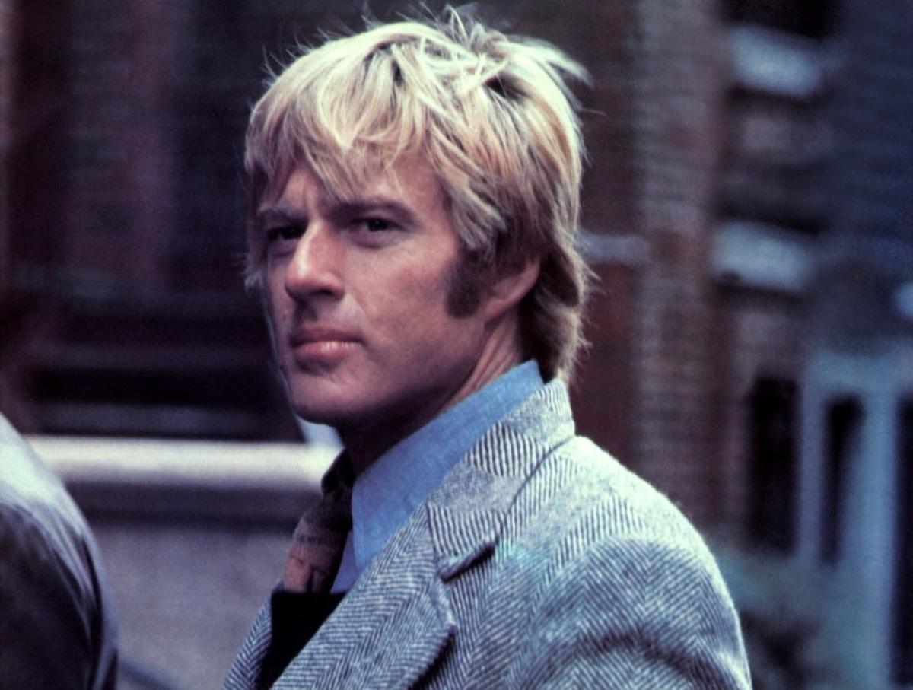

Slide 10
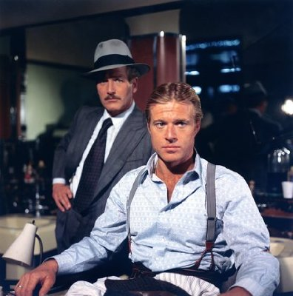

Slide 11
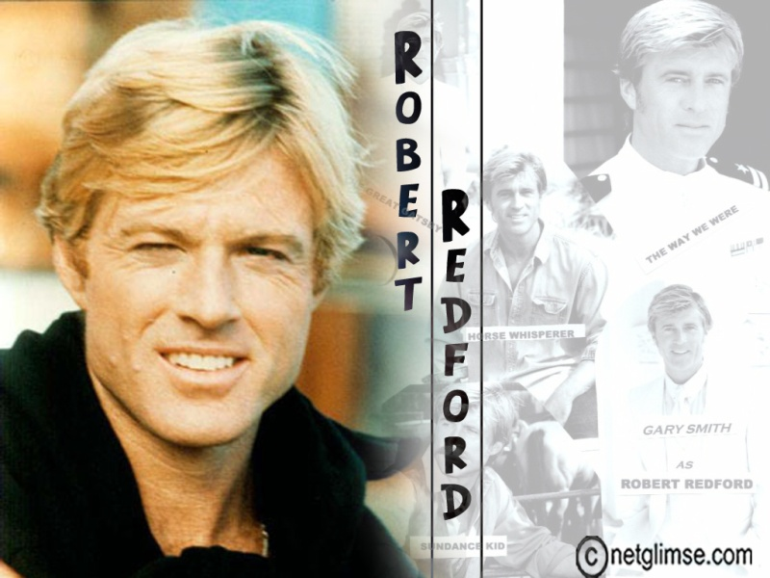

Slide 12
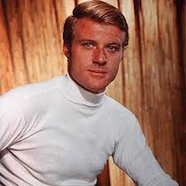

Slide 13
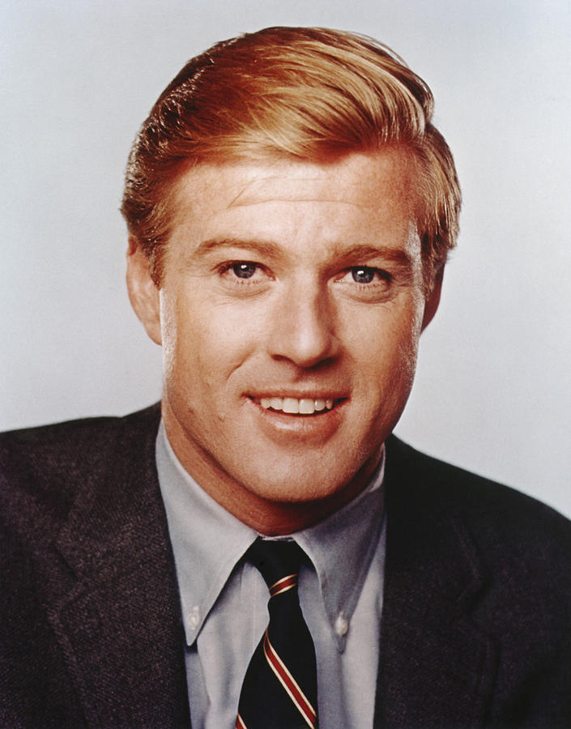
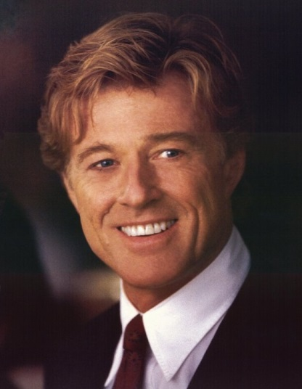
Charles Robert Redford (n. Los Ángeles; 18 de agosto de 1936) es un actor y director estadounidense ganador de los premios Óscar y Globo de Oro. A su extensa y apreciada carrera hay que sumar su condición de sex symbol para varias generaciones, título que compartió con su colega y amigo Paul Newma, con quien rodó películas de gran éxito. En el año 2010 el presidente de Francia, Nicolás Sarkozy, le condecoró con la Legión de Honor por toda su amplia y reconocida trayectoria en el mundo del cine.

Slide 14
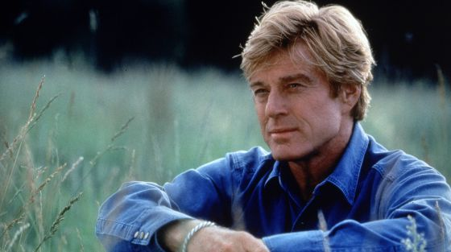

Slide 15
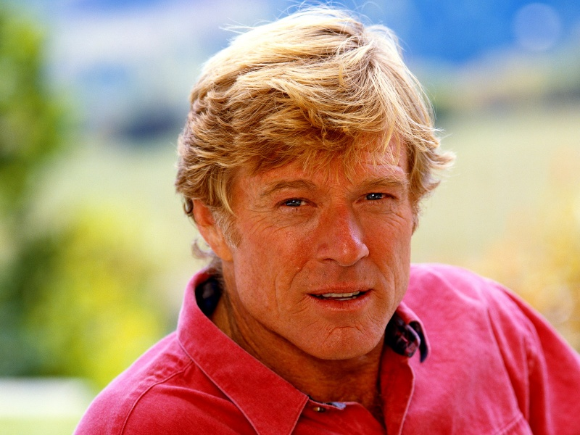

Slide 16
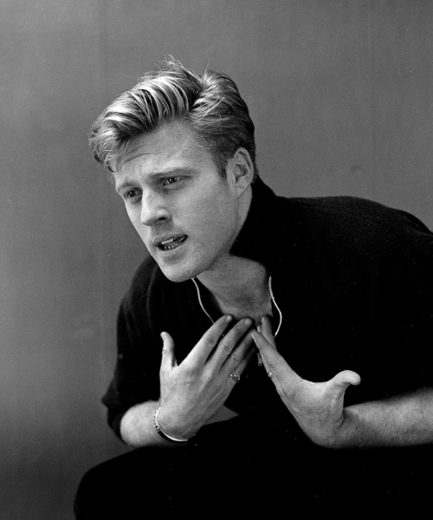

Slide 17
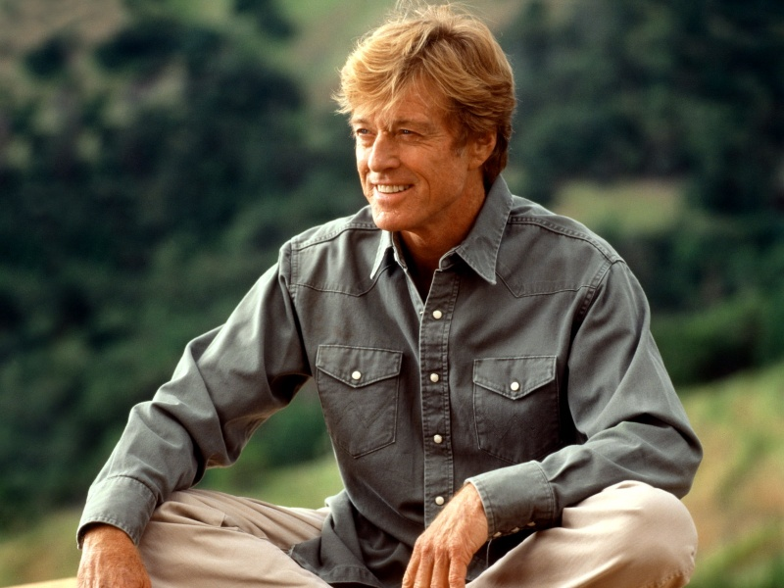

Slide 18

Debut en el cine
En el año 1962 Redford consiguió su primer papel en un largometraje de cine, War Hunt, de Denis Sanders. A continuación volvió a actuar en Broadway, en la obra Descalzos por el parque, dirigida por Mike Nichols, quien impuso la participación de Redford, a quien había visto en la televisión. Esta obra de teatro le convirtió en estrella de Broadway y fue el trampolín perfecto hacia Hollywood, donde fue contratado en 1964.
En sus cuatro primeras películas hizo papeles secundarios y no le proporcionaron un éxito digno de mención. Estas películas fueron La rebelde (protagonizada por Natalie Wood), La jauría humana de Arthur Penn, Situación desesperada y Propiedad condenada.

Slide 19
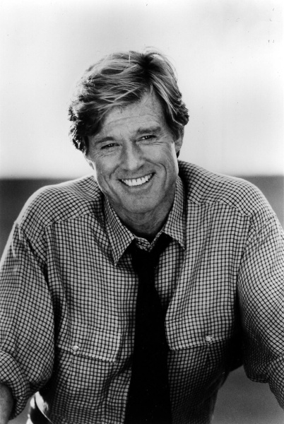

Slide 20
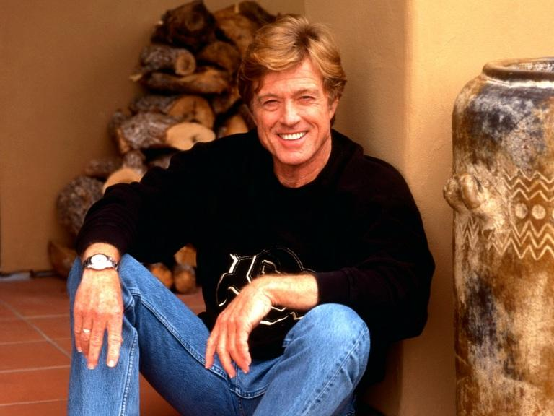

Slide 21
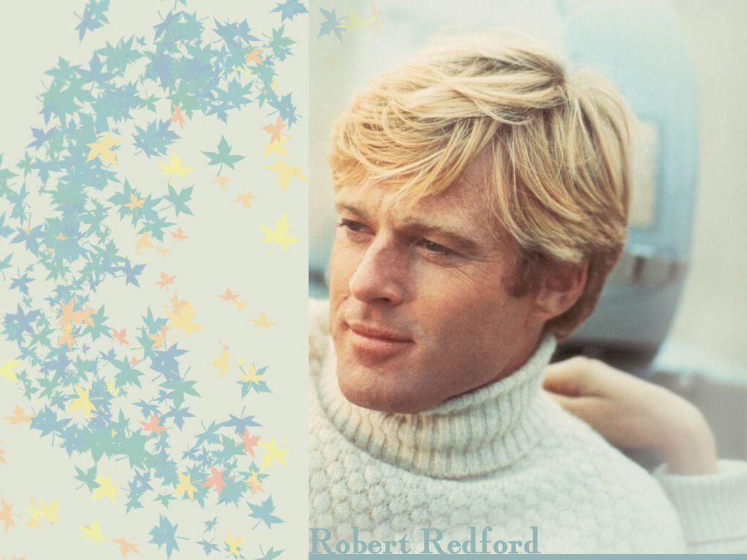

Slide 22
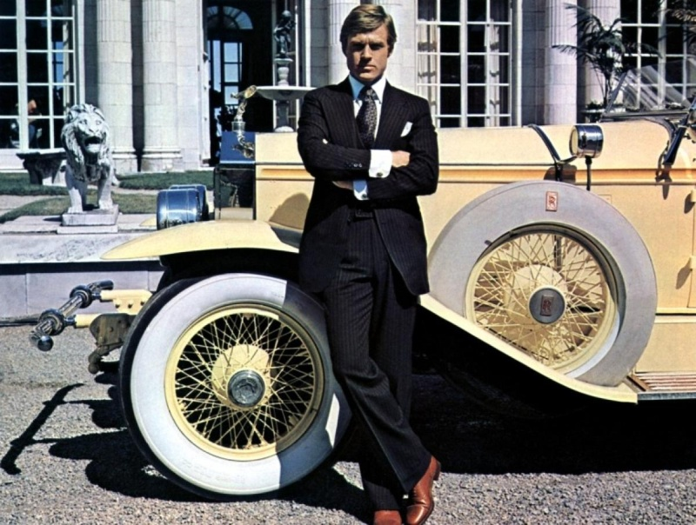

Slide 23
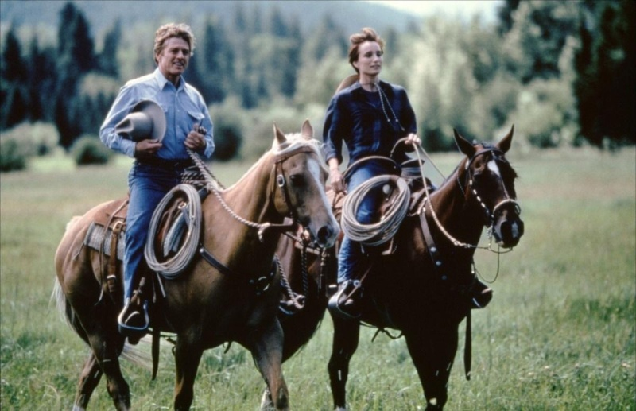

Slide 24
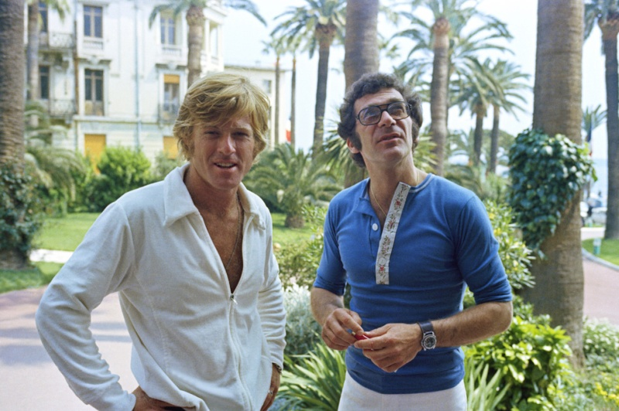

Slide 25
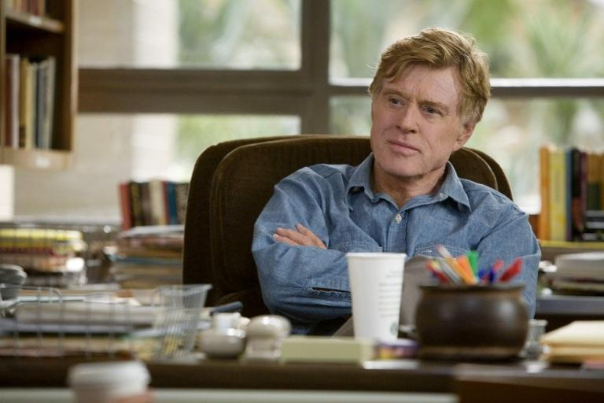

Slide 26
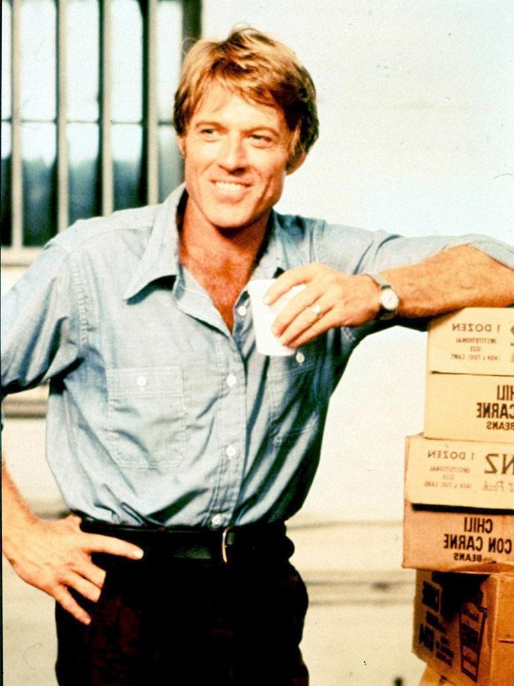
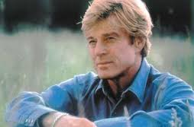
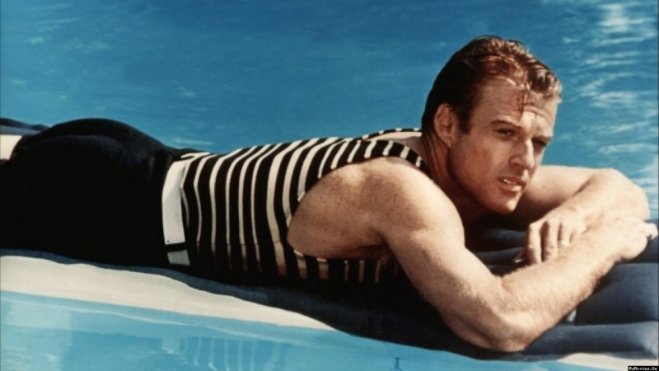
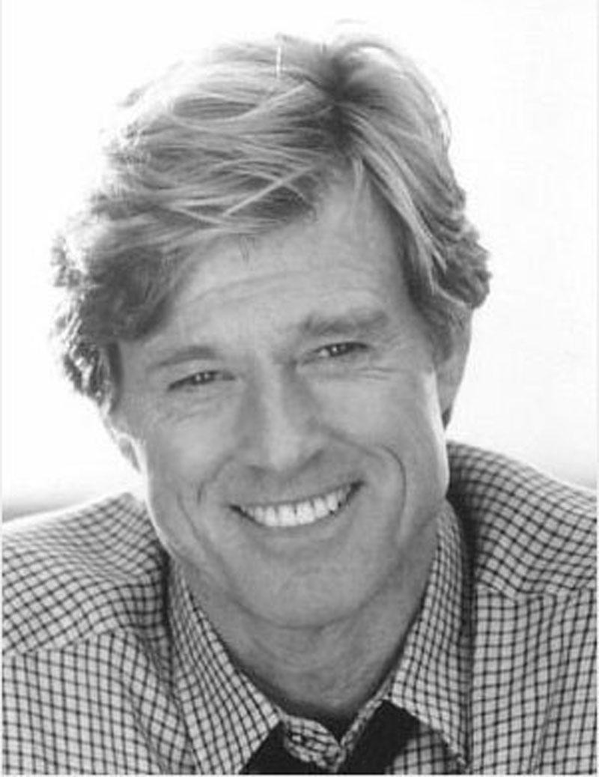

Slide 27
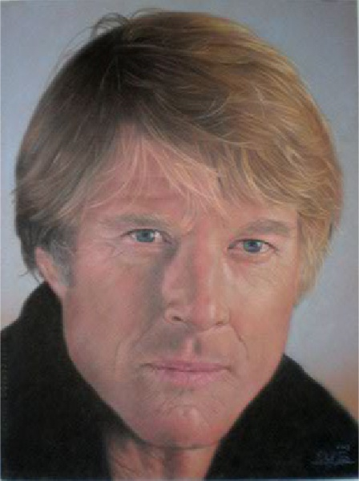
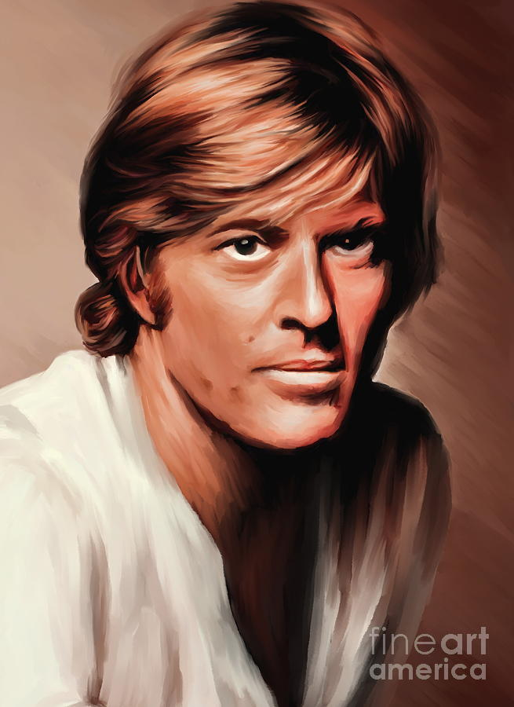
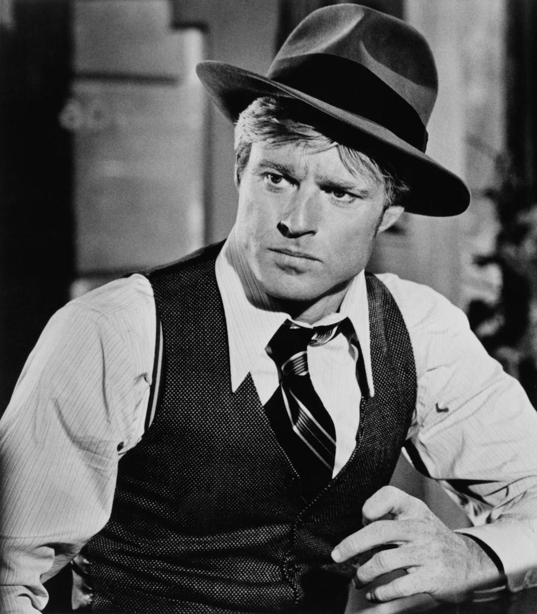

Slide 28
Trabajos como director
Como director, Redford ya tiene una trayectoria importante, con películas que le valieron el reconocimiento de la profesión y del público. En 1980 se inicia como director con Gente corriente, que obtuvo muy buenas críticas y éxito de taquilla, y que le supuso el Oscar al mejor director.
Redford dirigió también Un lugar llamado Milagro, una película bucólica y de fantasía en la que se refleja su amor por la naturaleza y la vida rústica, pero que no tuvo un éxito significativo.
En 1992 dirige El río de la vida, con Brad Pitt y Tom Skerritt, donde trata de la comunicación entre padres e hijos, un tema recurrente en su vida.
Posteriormente dirigió Quiz Show, que obtuvo buenas críticas, aunque escasa aceptación en taquilla, y que supuso su segunda nominación a los Óscar como director. Esta cinta fue igualmente nominada al premio como mejor película, pero finalmente resultó derrotada en ambas categorías.
En 1998 dirigió El hombre que susurraba a los caballos basada en la novela de Nicholas Evans en 2000 dirigió La leyenda de Bagger Vance.

Slide 29
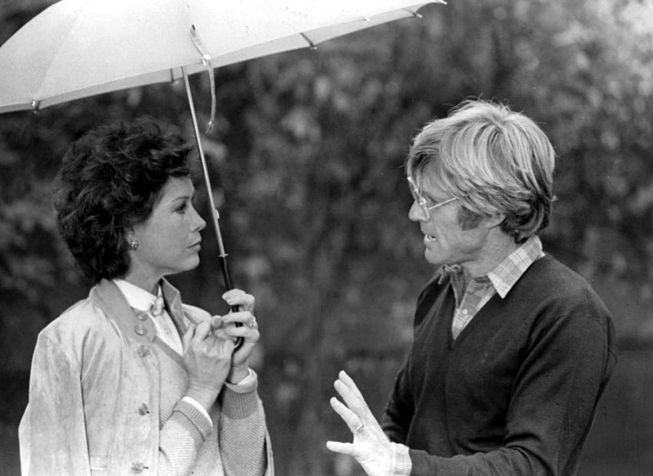

Slide 30
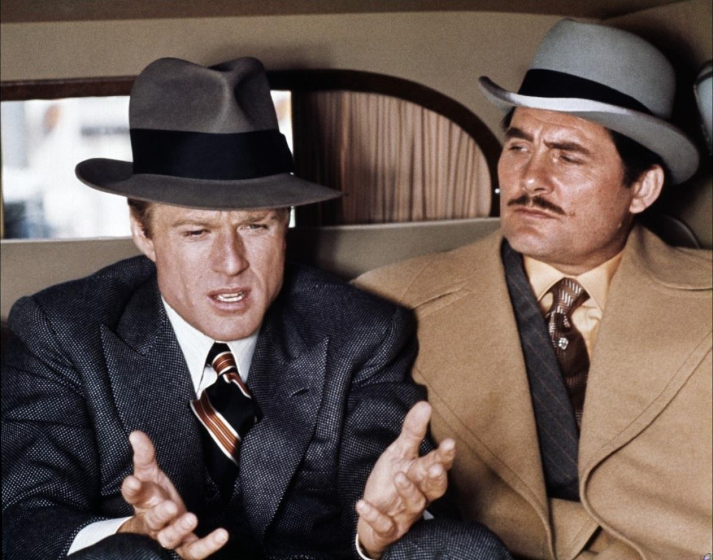

Slide 31
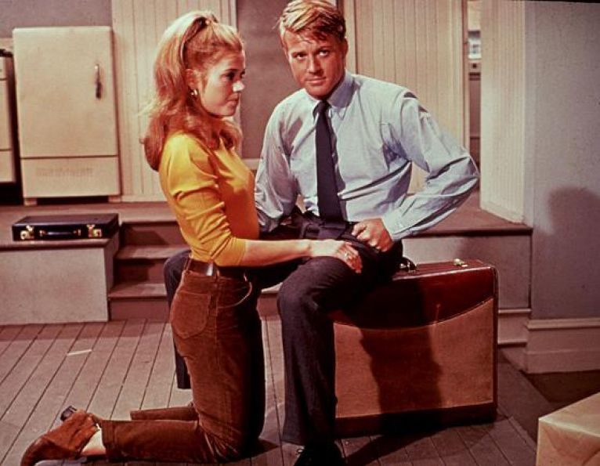

Slide 32
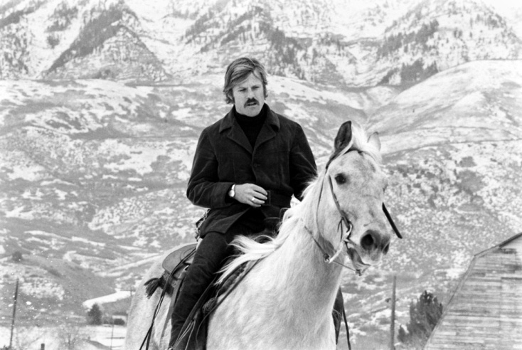

Slide 33
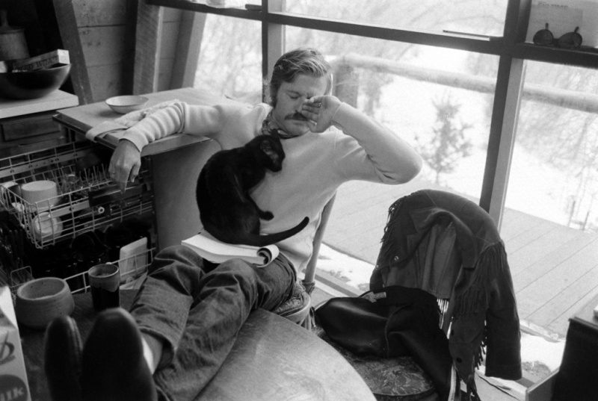

Slide 34
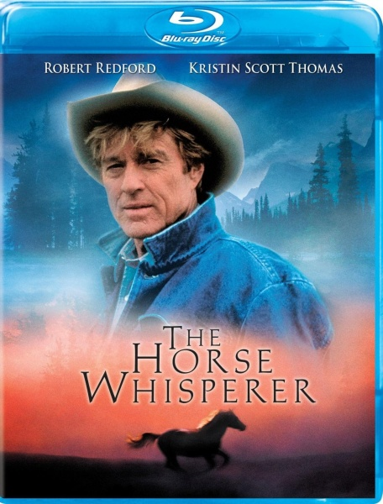

Slide 35
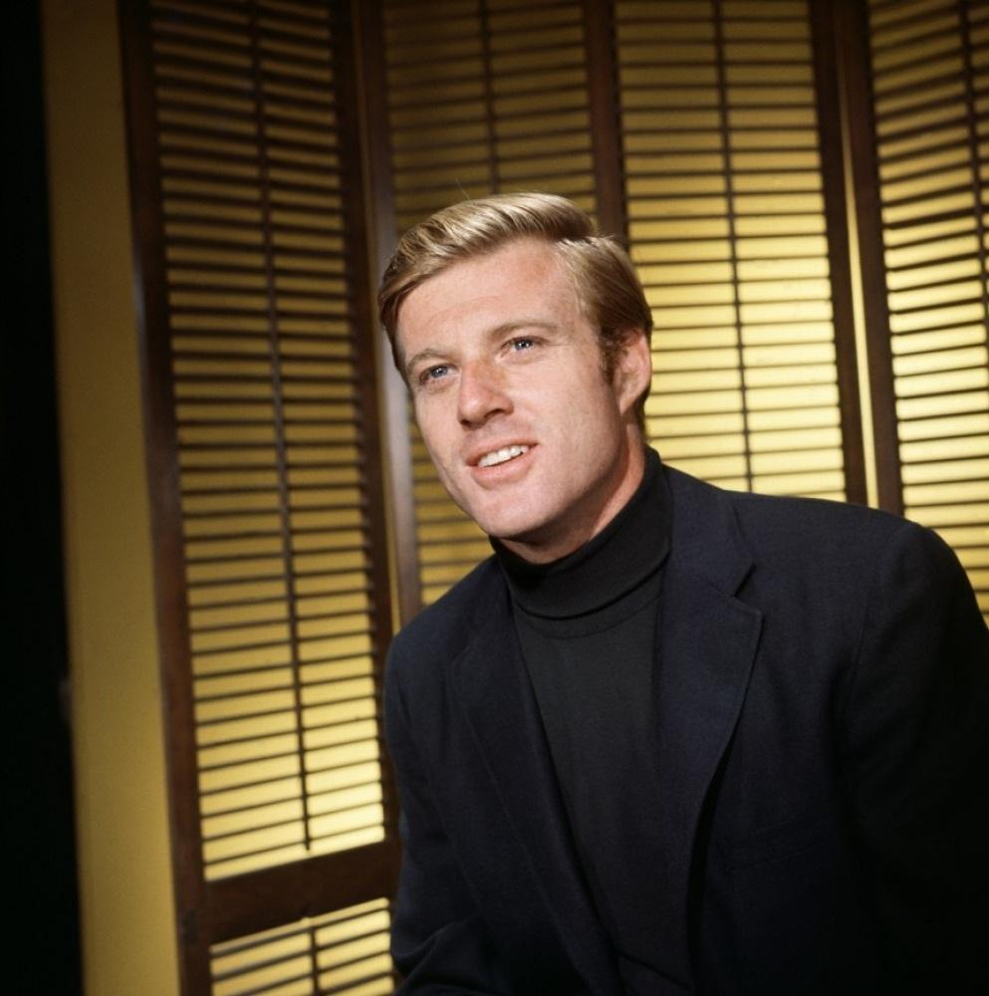

Slide 36
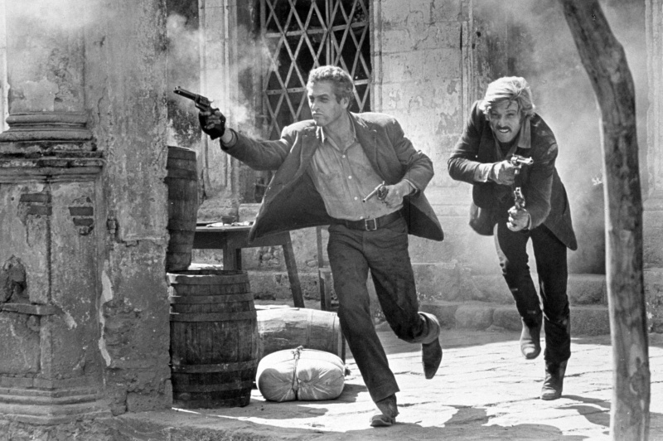

Slide 37
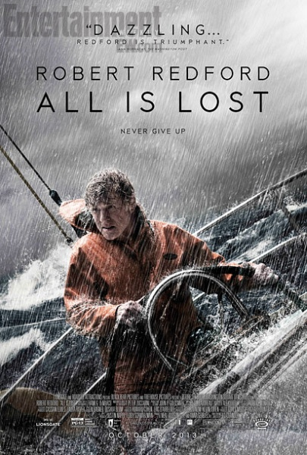

Slide 38
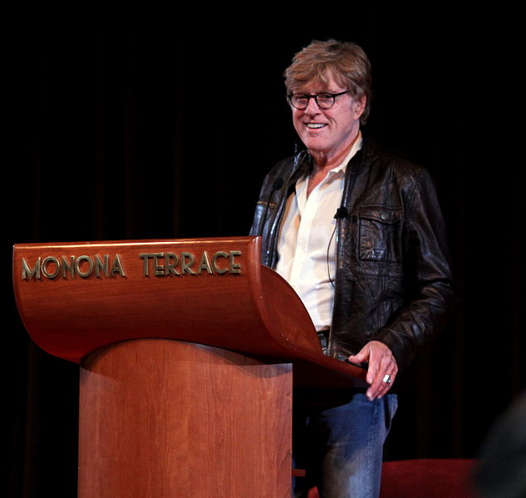

Slide 39
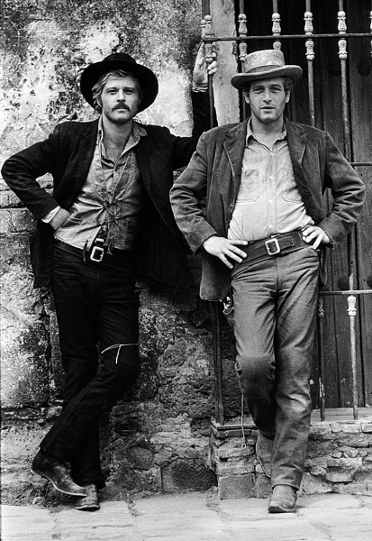

Slide 40
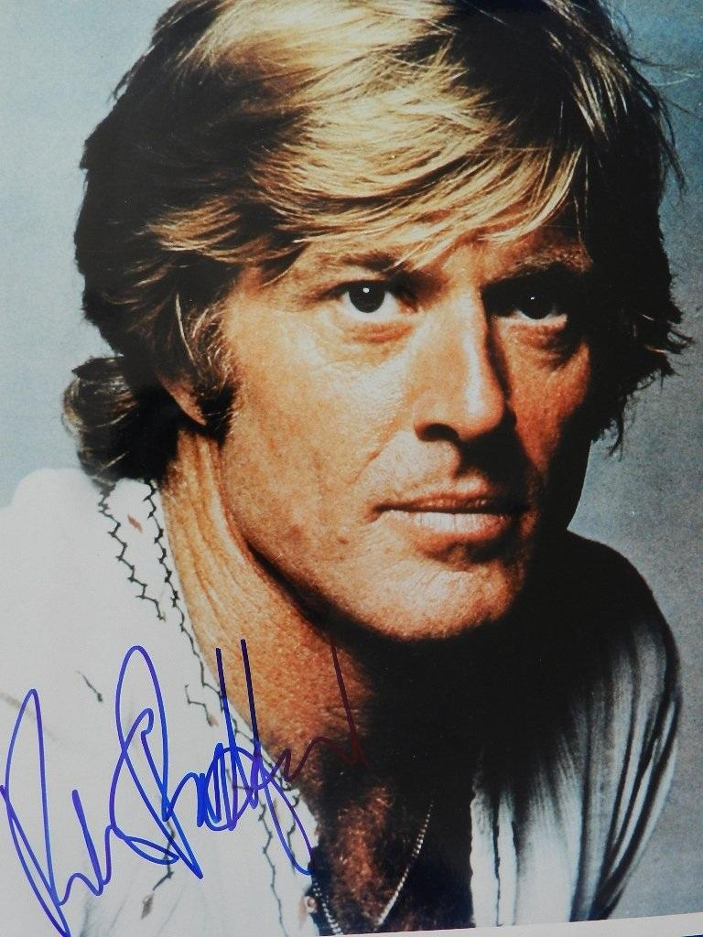
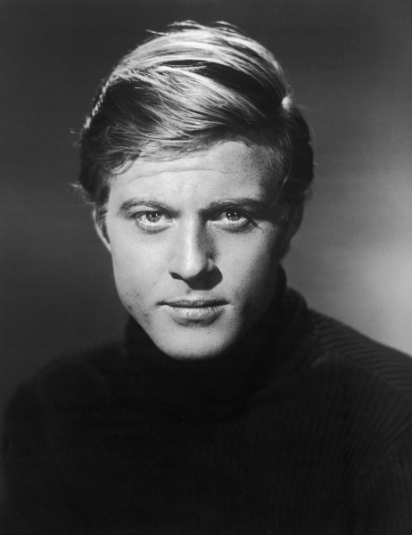

Slide 41
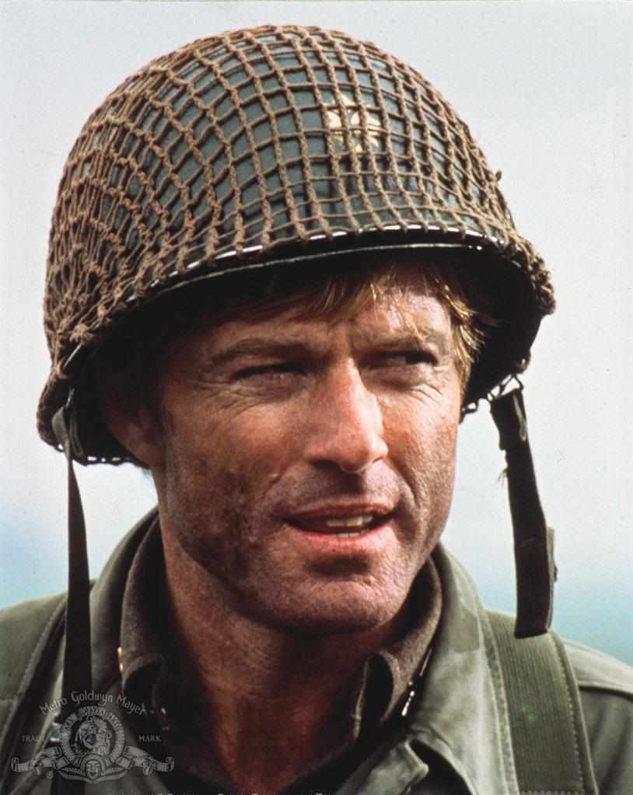

Slide 42
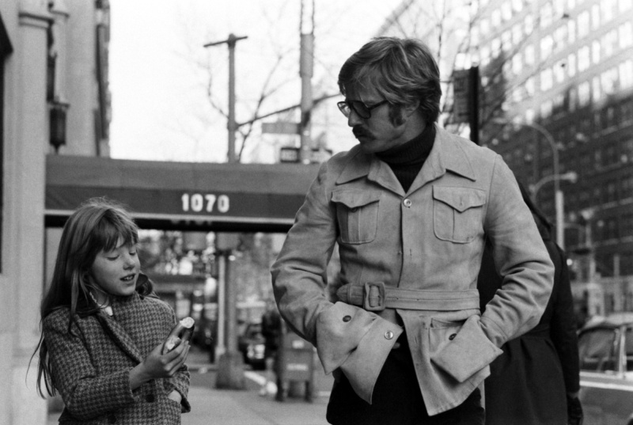

Slide 43
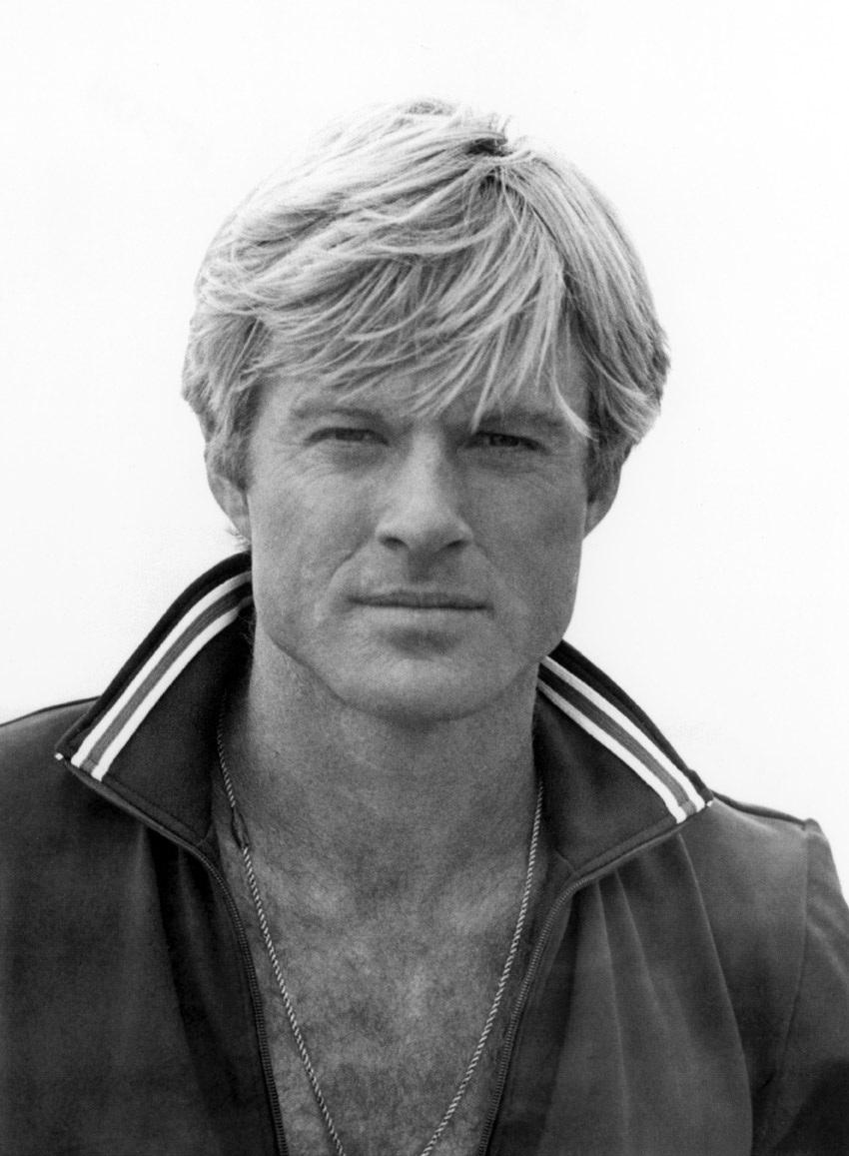

Slide 44
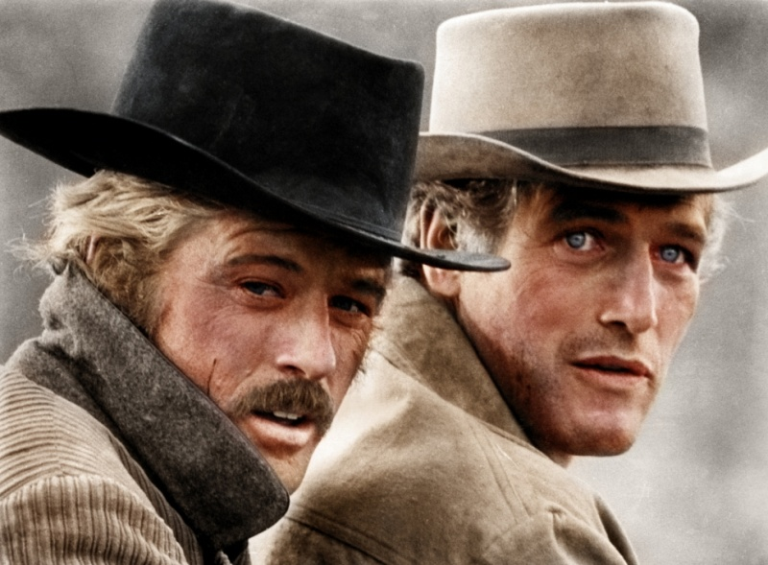

Slide 45


Slide 46


Slide 47


Slide 48
Últimos trabajos como actor
A partir de la década de 1980, Robert Redford fue espaciando sus trabajos como actor de cine, si bien siguió participando en varias producciones de prestigio por director y/o reparto. Entre ellas destacan las películas románticas Habana de Sídney Pollack (con Lena Olin) e Íntimo y personal con Michelle Pfeiffer, y dos del género de intriga: Spy Game con Brad Pitt y La sombra de un secuestro con Helen Mirren. Pero acaso tuvo más repercusión comercial otra película de calidad y argumento más discutibles: Una proposición indecente, con Demi Moore.
En 2005, rodó con Jennifer López Una vida por delante, y en 2007 respaldó al entonces criticado Tom Cruise interpretando un papel en su producción Leones por corderos, junto al mismo Cruise y Meryl Streep.

Slide 49


Slide 50


Slide 51


Slide 52


Slide 53


Slide 54


Slide 55


Slide 56


Slide 57


Slide 58
Filmografía completa como actor y director
Capitán América: The Winter Soldier (2014)
The Company You Keep (2012)
The Conspirator (2010)
Leones por corderos (2007)
La telaraña de Charlotte (2006) (voz)
Una vida por delante (2005)
The Clearing o La sombra de un secuestro (2003)
Juego de espías (2001)
La última fortaleza (2001)
The Legend of Bagger Vance (2000)
El hombre que susurraba a los caballos, con Kristin Scott Thomas y Scarlett Johansson (1998)
Íntimo y personal, con Michelle Pfeiffer (1996)
Quiz Show: El dilema (1994)
Una proposición indecente, con Demi Moore y Woody Harrelson (1993)
Los fisgones (1992)
El río de la vida (1992)
Habana, con Lena Olin (1990)
Un lugar llamado Milagro o The Milagro Beanfield War (1988)
Peligrosamente juntos, con Debra Winger y Daryl Hannah (1986)
Memorias de África, con Meryl Streep (1985)
El mejor (1984)
Gente corriente (1980)
Gente corriente (1980)
Brubaker (1980)
El jinete eléctrico (1979)
Un puente lejano (1977)
Todos los hombres del presidente, con Dustin Hoffman (1976)
Three Days of the Condor (1975)
El carnaval de las águilas o The Great Waldo Pepper (1975)
El gran Gatsby, con Mia Farrow (1974)
El golpe, con Paul Newman (1973)
Tal como éramos, con Barbra Streisand (1973)
El candidato (1972)
Las aventuras de Jeremiah Johnson (1972)
Un diamante al rojo vivo o The Hot Rock (1972)
El precio del fracaso o Little Fauss and Big Halsy (1970)
Downhill Racer o El descenso de la muerte (1969)
El valle fugitivo o Tell Them Willie Boy Is Here (1969)
Dos hombres y un destino con Paul Newman (1969)
Descalzos por el parque con Jane Fonda (1967)
Propiedad condenada o This Property Is Condemned (1966)
La jauría humana (1966)
La rebelde o Inside Daisy Glover con Natalie Wood (1966)
Situación desesperada, pero menos o Situation Hopeless... But Not Serious (1965)
War Hunt o El que mató) por placer (1962

Slide 59


Slide 60


Slide 61


Slide 62


Slide 63


Slide 64


Slide 65
  UN FUERTE ABRAZO QUE TENGAS UN
  BUEN DIA
JOSE LUIS

Slide 66



Accede a la sección que desees desde aquí:
Propia Creación
De la Red
Dedicatorias | Fechas Especiales | Graciosos
Historia y Arte | Lugares | Musicales
Naturaleza y Ciencias | Política | Reflexión
Religiosos | Románticos | Salud
Dedicatorias | Fechas Especiales | Graciosos
Historia y Arte | Lugares | Musicales
Naturaleza y Ciencias | Política | Reflexión
Religiosos | Románticos | Salud
Si deseas recibir pps periódicamente en tu correo electrónico subscríbete aquí:

